Slide 1
Lập Trình Web Java Cơ Bản
Buổi 4-2
Lê quốc hải

Slide 2
2. Làm việc với Collection framework trong Java
2.2. Làm việc với Set
2.2.1. Khởi tạo Set
2.2.2. Thêm phần tử vào Set
2.2.3. Duyệt qua các phần tử trong Set
2.2.4. Kiểm tra một Set có rỗng hay không
2.2.5. Kiểm tra Set có chứa phần tử được chỉ định hay không
2.2.6. Lấy kích thước của một Set
2.2.7. Xóa phần tử khỏi Set

Slide 3
2.2. Làm việc với Set
Trong Collection frameworks - Java. Set cũng là một dạng tập hợp dữ liệu tuyến tính cho phép lưu trữ nhiều phần tử trong đó.
Nhưng Set có điểm đặc biệt là không thể chứa 2 phần tử giống nhau trong cùng 1 Set.

Slide 4
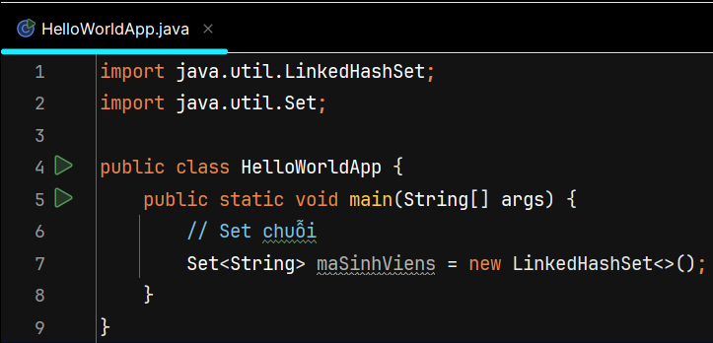
2.2.1. Khởi tạo Set
Cú pháp: Set<Kiểu dữ liệu> <Tên biến> = new LinkedHashSet<>();

Slide 5
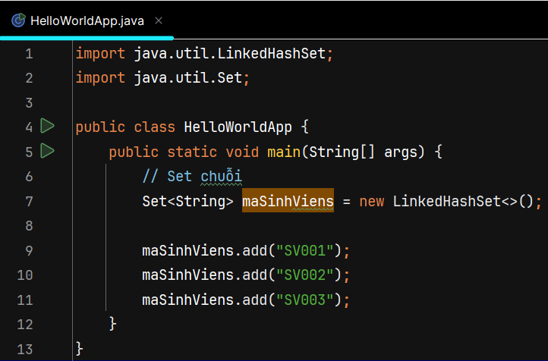
2.2.2. Thêm phần tử vào Set
Cú pháp: <Tên biến>.add(<Phần tử>);

Slide 6
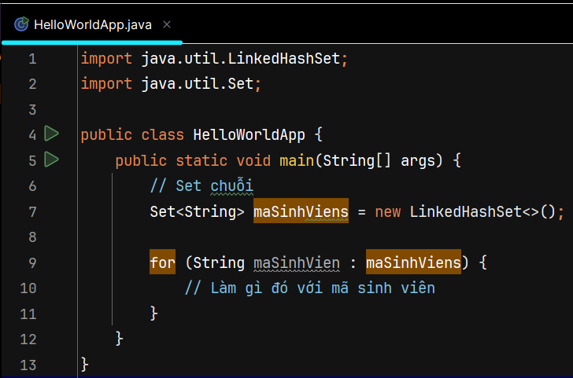
2.2.3. Duyệt qua các phần tử trong Set
Để duyệt qua các phần tử trong Set, ta sử dụng cấu trúc lặp for each.
Lưu ý: Không thể sử dụng cấu trúc lặp for, do không thể truy xuất phần tử theo vị trí.

Slide 7
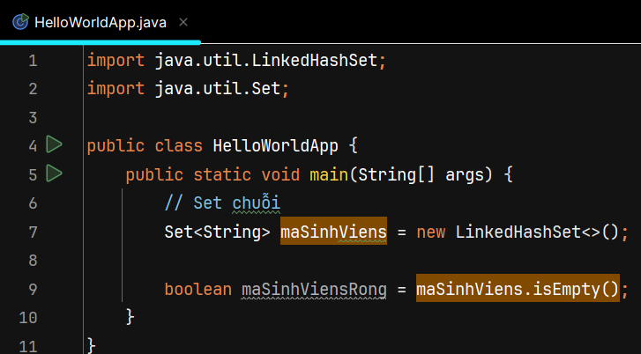
2.2.4. Kiểm tra một Set có rỗng hay không
Cú pháp: <Tên biến>.isEmpty();

Slide 8
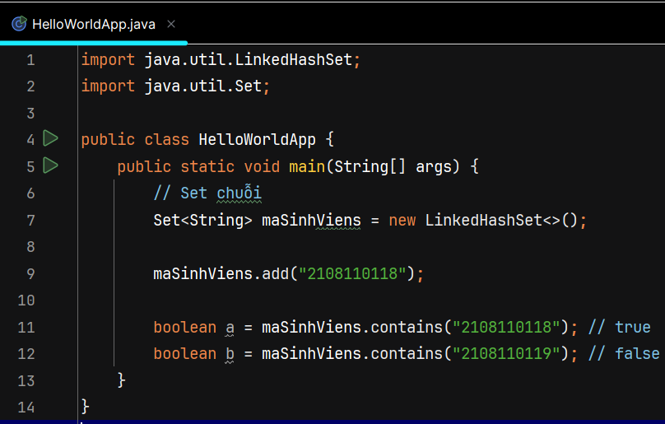
2.2.5. Kiểm tra Set có chứa phần tử được chỉ định hay không
Cú pháp: <Tên biến>.contains(<Phần tử>);

Slide 9
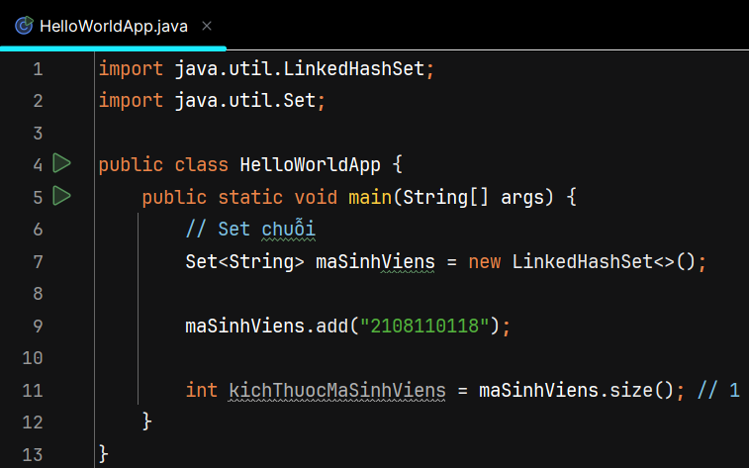
2.2.6. Lấy kích thước của một Set
Cú pháp: <Tên biến>.size();

Slide 10
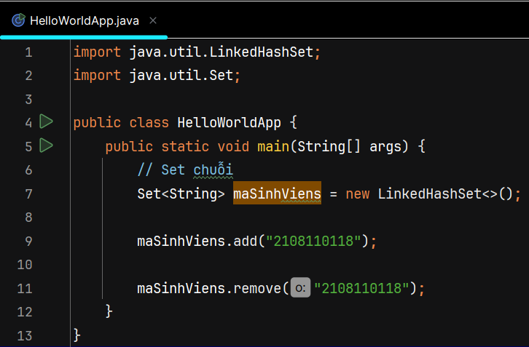
2.2.7. Xóa phần tử khỏi Set
Cú pháp: <Tên biến>.remove(<Phần tử>);

Slide 11
2. Làm việc với Collection framework trong Java
2.3. Làm việc với Map
2.3.1. Khởi tạo Map
2.3.2. Đặt phần tử vào Map
2.3.3. Duyệt qua tất cả các phần tử trong Map
2.3.4. Kiểm tra một Map có rỗng hay không
2.3.5. Lấy tất cả khóa trong Map
2.3.6. Lấy tất cả giá trị trong Map

Slide 12
2.3. Làm việc với Map
Map là một dạng tập hợp dữ liệu đặc biệt cho phép lưu trữ dữ liệu theo cấu trúc key -> value.
Map gần tương tự với JSON bên JavaScript.

Slide 13
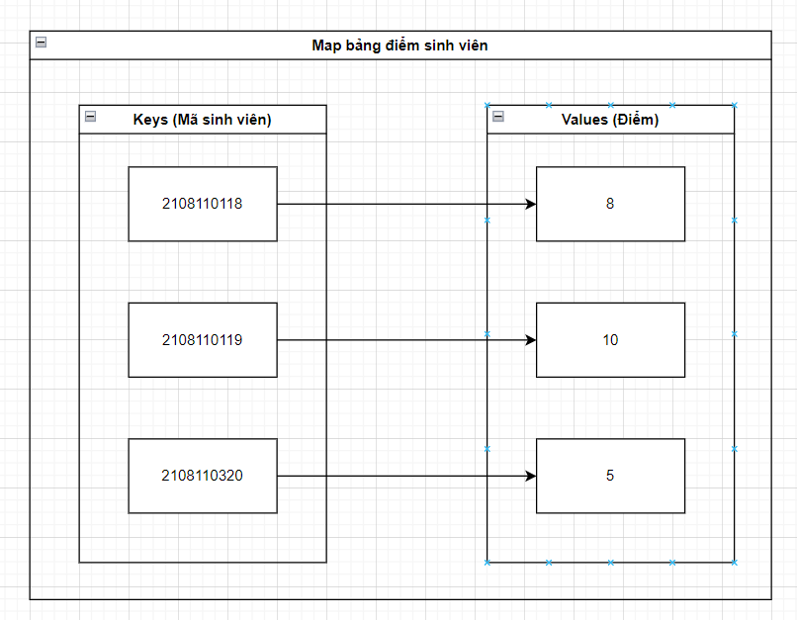
2.3. Làm việc với Map
Ví dụ: Map bảng điểm sinh viên

Slide 14
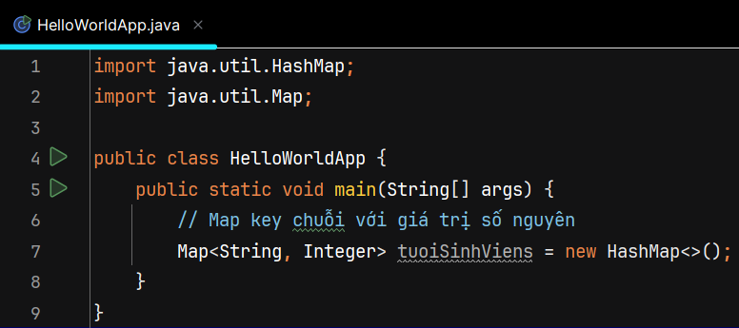
2.3.1. Khởi tạo Map
Cú pháp: Map<Kiểu key, Kiểu value> <Tên biến> = new HashMap<>();

Slide 15
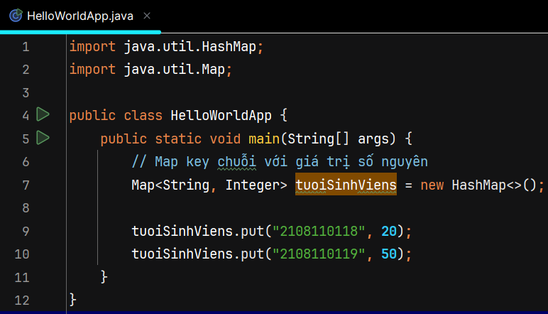
2.3.2. Đặt phần tử vào Map
Cú pháp: <Tên biến>.put(<Key>, <Value>);

Slide 16
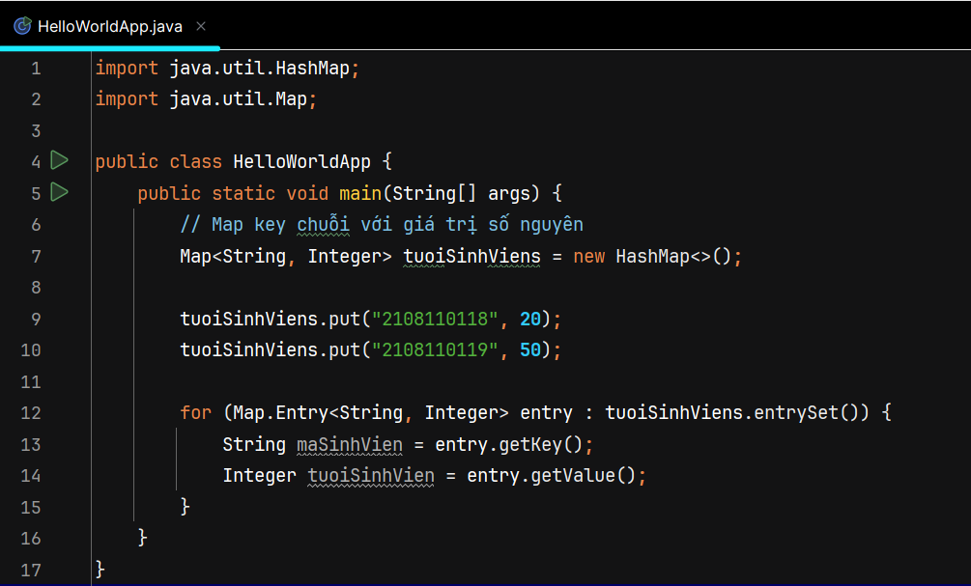
2.3.3. Duyệt qua tất cả phần tử trong Map
Cú pháp: <Tên biến>.entrySet();
Kết hợp với cấu trúc lặp for each

Slide 17
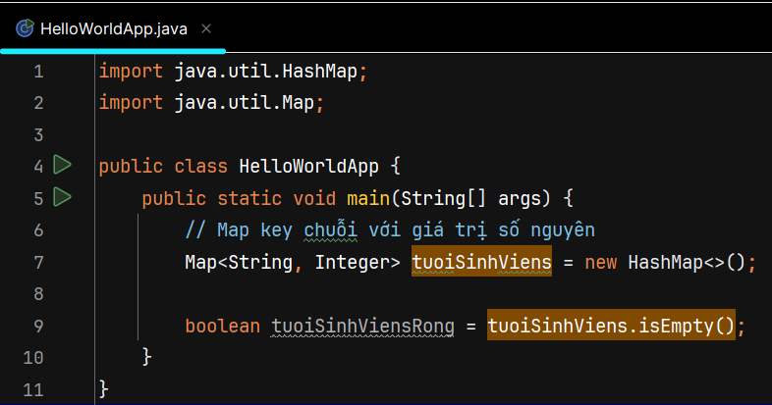
2.3.4. Kiểm tra một Map có rỗng hay không
Cú pháp: <Tên biến>.isEmpty();

Slide 18
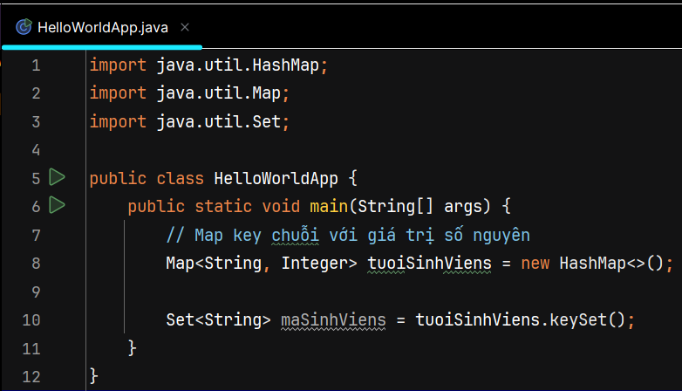
2.3.5. Lấy tất cả khóa trong Map
Cú pháp: <Tên biến>.keySet();

Slide 19
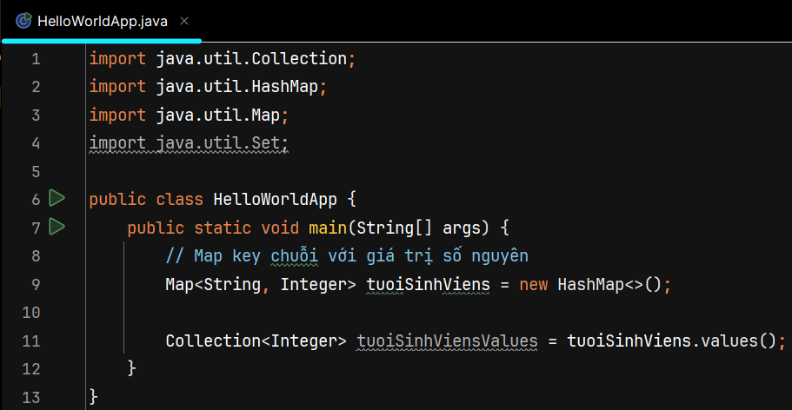
2.3.6. Lấy tất cả giá trị trong Map
Cú pháp: <Tên biến>.values();

Slide 20
3. Làm việc với ngày, giờ trong Java
3.1. Làm việc với LocalDate
3.1.1. Khởi tạo LocalDate
3.1.2. Lấy ngày trong tháng từ LocalDate
3.1.3. Lấy tháng từ LocalDate
3.1.4. Lấy năm từ LocalDate
3.1.5. Chuyển đổi sang LocalDateTime

Slide 21
3.1. Làm việc với LocalDate
LocalTime đại diện cho dữ liệu ngày.
Thường được sử dụng trong các bài toán hoặc yêu cầu có xử lý về ngày.
Được sử dụng trong lưu trữ dữ liệu vào cơ sở dữ liệu.

Slide 22
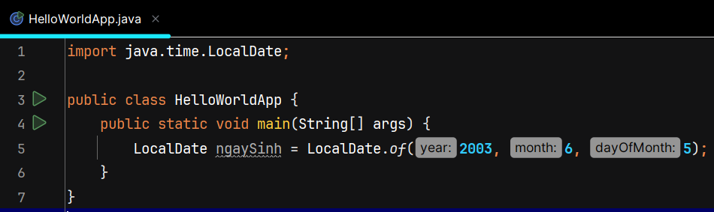
3.1.1. Khởi tạo LocalDate
Khởi tạo theo ngày chỉ định
Cú pháp: LocalDate <Tên biến> = LocalDate.of(<Năm>, <Tháng>, <Ngày>) ;

Slide 23
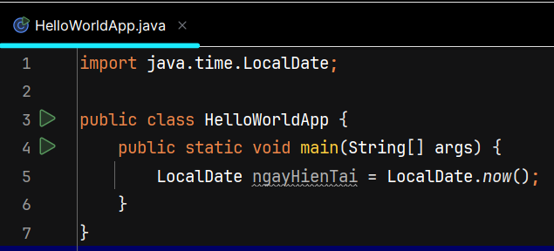
3.1.1. Khởi tạo LocalDate
Khởi tạo theo ngày hiện tại
Cú pháp: LocalDate <Tên biến> = LocalDate.now();

Slide 24
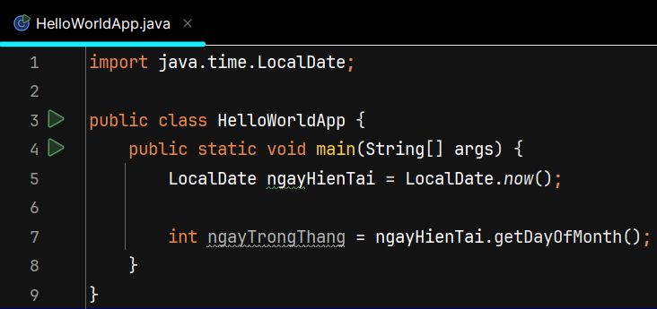
3.1.2. Lấy ngày trong tháng từ LocalDate
Cú pháp: <Tên biến>.getDayOfMonth();

Slide 25
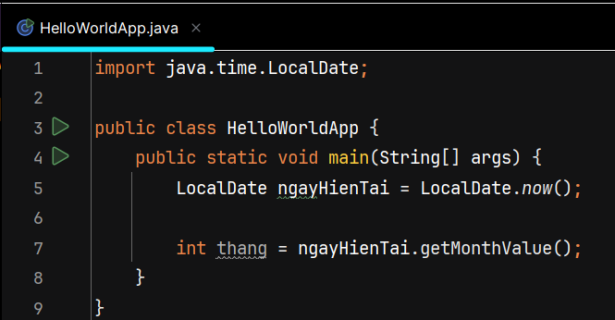
3.1.3. Lấy tháng từ LocalDate
Cú pháp: <Tên biến>.getMonthValue();

Slide 26
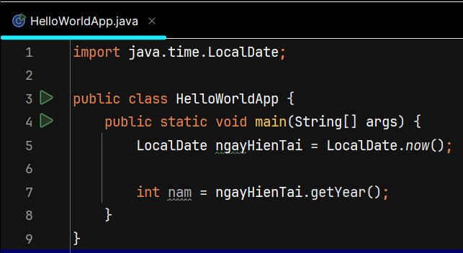
3.1.4. Lấy năm từ LocalDate
Cú pháp: <Tên biến>. getYear();

Slide 27
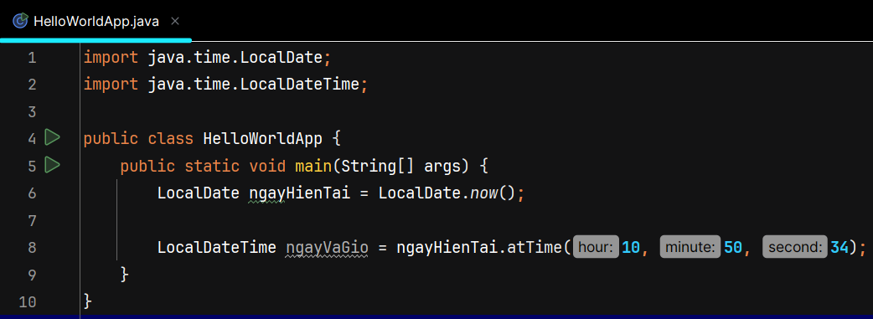
3.1.5. Chuyển đổi sang LocalDateTime
Cú pháp: <Tên biến>. atTime(<Giờ>, <Phút>, <Giây>);

Slide 28
3. Làm việc với ngày, giờ trong Java
3.2. Làm việc với LocalTime
3.2.1. Khởi tạo LocalTime
3.2.2. Lấy giờ̀ từ LocalTime
3.2.3. Lấy phút từ LocalTime
3.2.4. Lấy giây từ LocalTime
3.2.5. Chuyển đổi sang LocalDateTime

Slide 29
3.2. Làm việc với LocalTime
LocalTime đại diện cho dữ liệu giờ.
Thường được sử dụng trong các bài toán hoặc yêu cầu có xử lý về giờ.
Được sử dụng trong lưu trữ dữ liệu vào cơ sở dữ liệu.

Slide 30
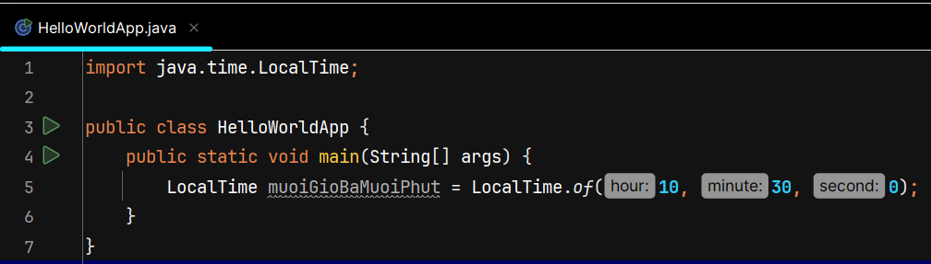
3.2.1. Khởi tạo LocalTime
Khởi tạo theo giờ chỉ định
Cú pháp: LocalTime <Tên biến> = LocalTime.of(<Giờ>, <Phút>, <Giây>);

Slide 31
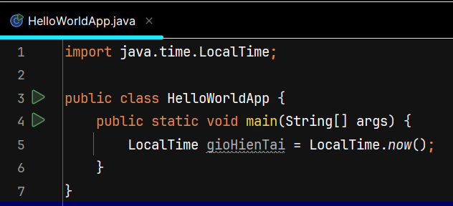
3.2.1. Khởi tạo LocalTime
Khởi tạo theo giờ hiện tại
Cú pháp: LocalTime <Tên biến> = LocalTime.now();

Slide 32
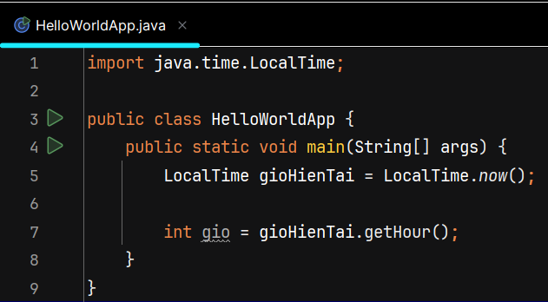
3.2.2. Lấy giờ từ LocalTime
Cú pháp: <Tên biến>.getHour();

Slide 33
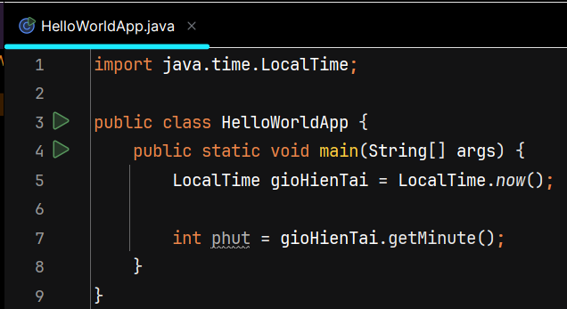
3.2.3. Lấy phút từ LocalTime
Cú pháp: <Tên biến>.getMinute();

Slide 34
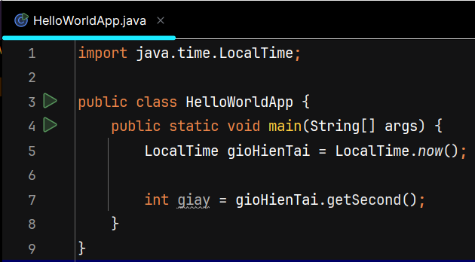
3.2.4. Lấy giây từ LocalTime
Cú pháp: <Tên biến>.getSecond();

Slide 35
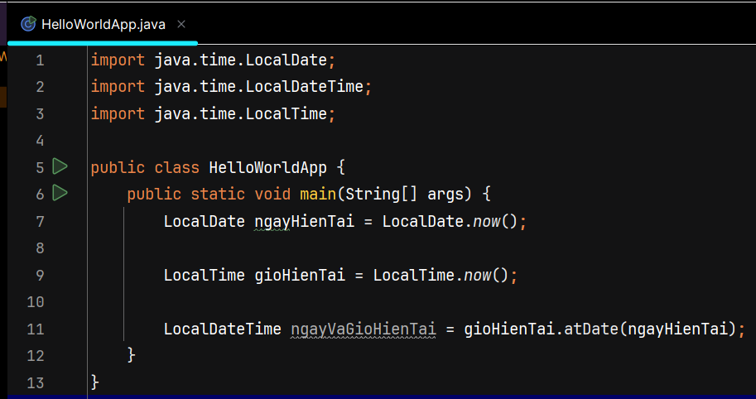
3.2.5. Chuyển đổi sang LocalDateTime
Cú pháp: <Tên biến>.atDate(<Đối tượng LocalDate>);

Slide 36
3. Làm việc với ngày, giờ trong Java
3.3. Làm việc với LocalDateTime
3.3.1. Khởi tạo LocalDateTime
3.3.2. Lấy giờ̀ từ LocalDateTime
3.3.3. Lấy phút từ LocalDateTime
3.3.4. Lấy giây từ LocalDateTime
3.3.5. Lấy ngày trong tháng từ LocalDateTime
3.3.6. Lấy tháng từ LocalDateTime
3.3.7. Lấy năm từ LocalDateTime

Slide 37
3.3. Làm việc với LocalDateTime
LocalDateTime đại diện cho dữ liệu ngày và giờ.
Thường được sử dụng trong các bài toán hoặc yêu cầu có xử lý về ngày và giờ.
Được sử dụng trong lưu trữ dữ liệu vào cơ sở dữ liệu.

Slide 38
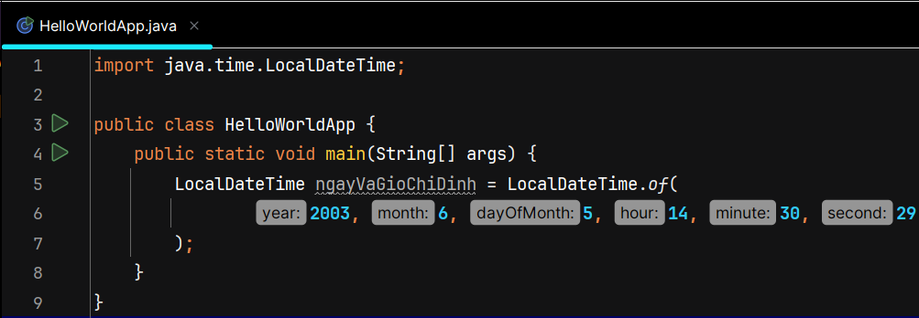
3.3.1. Khởi tạo LocalDateTime
Khởi tạo theo ngày và giờ chỉ định
Cú pháp: LocalDateTime <Tên biến> = LocalDateTime.of(<Năm>, <Tháng>, <Ngày>, <Giờ>, <Phút>, <Giây>);

Slide 39
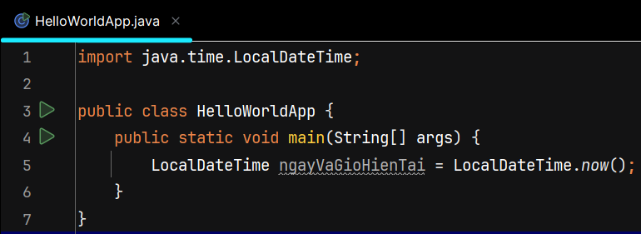
3.3.1. Khởi tạo LocalDateTime
Khởi tạo theo ngày và giờ hiện tại
Cú pháp: LocalDateTime <Tên biến> = LocalDateTime.now();

Slide 40
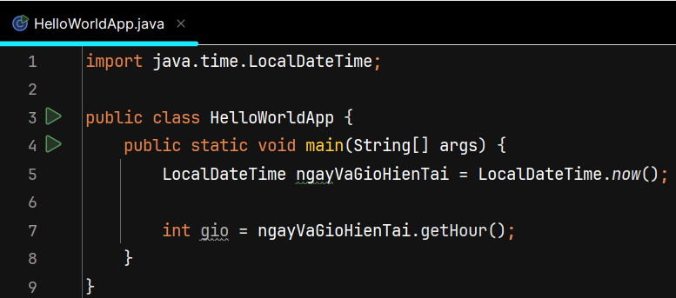
3.3.2. Lấy giờ từ LocalDateTime
Cú pháp: <Tên biến>.getHour();

Slide 41
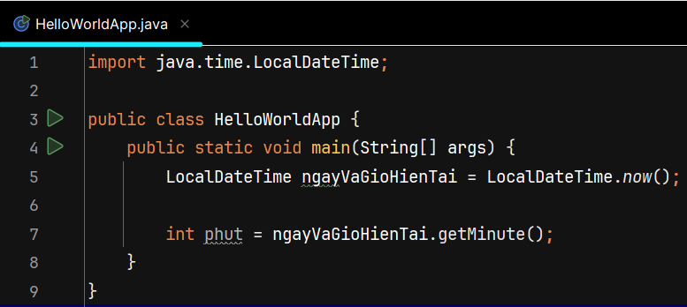
3.3.3. Lấy phút từ LocalDateTime
Cú pháp: <Tên biến>.getMinute();

Slide 42
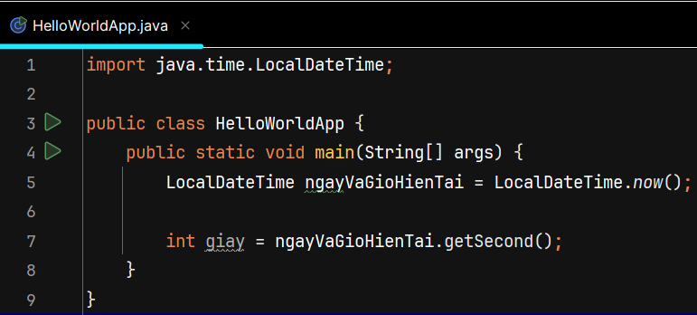
3.3.4. Lấy giây từ LocalDateTime
Cú pháp: <Tên biến>.getSecond();

Slide 43
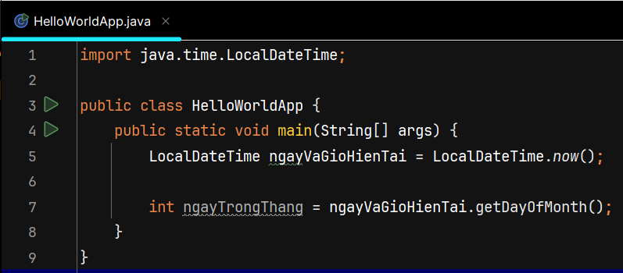
3.3.5. Lấy ngày trong tháng từ LocalDateTime
Cú pháp: <Tên biến>.getDayOfMonth();

Slide 44
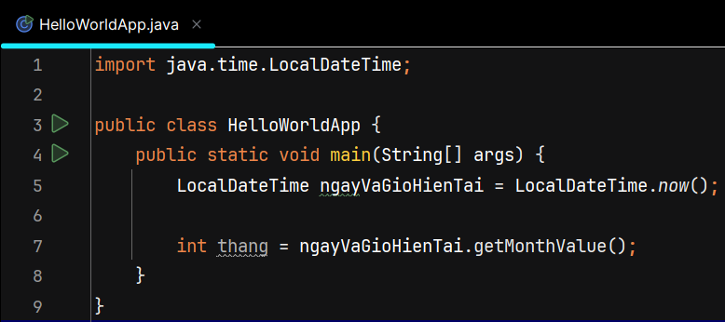
3.3.6. Lấy tháng từ LocalDateTime
Cú pháp: <Tên biến>.getMonthValue();

Slide 45
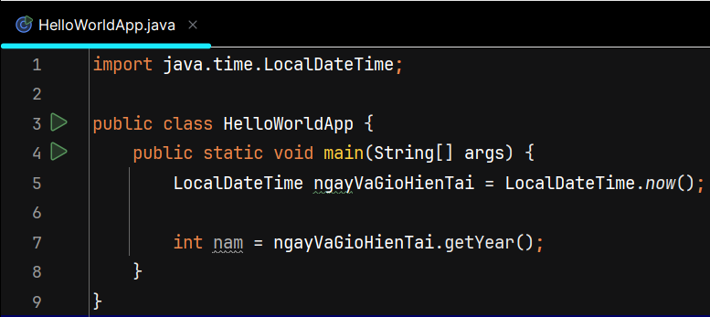
3.3.7. Lấy năm từ LocalDateTime
Cú pháp: <Tên biến>.getYear();

Slide 46
3.4. Làm việc với DateTimeFormatter
3.4.1. Khởi tạo DateTimeFormatter
3.4.2. Chuyển đổi từ chuỗi sang LocalDateTime
3.4.3. Chuyển đổi từ LocalDateTime sang chuỗi

Slide 47
3.4. Làm việc với DateTimeFormatter
DateTimeFormatter là bộ chuyển đổi dữ liệu giữa LocalDateTime với chuỗi. Hỗ trợ chuyển đổi qua lại giữa 2 kiểu dữ liệu này.
DateTimeFormatter hoạt động dựa trên chuỗi định dạng mẫu được cung cấp bởi người dùng.
Ví dụ chuỗi định dạng mẫu: dd/MM/yyyy HH:mm:ss
Trong đó:
H: Giờ trong 24 giờ
m: Phút
s: Giây
d: Ngày trong tháng
M: Tháng trong năm
y: Năm

Slide 48
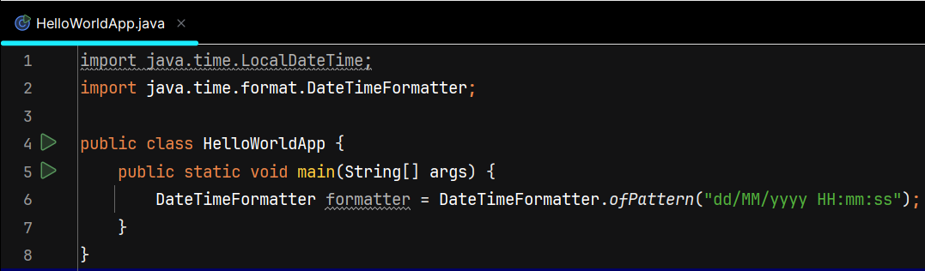
3.4.1. Khởi tạo DateTimeFormatter
Cú pháp: DateTimeFormatter <Tên biến> = DateTimeFormatter.ofPattern(<Chuỗi định dạng>)

Slide 49
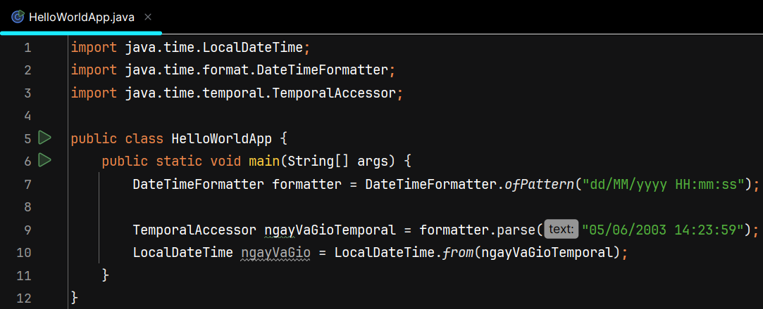
3.4.2. Chuyển đổi chuỗi sang LocalDateTime
Cú pháp: <Tên biến>.parse(<Chuỗi ngày giờ theo định dạng>);

Slide 50
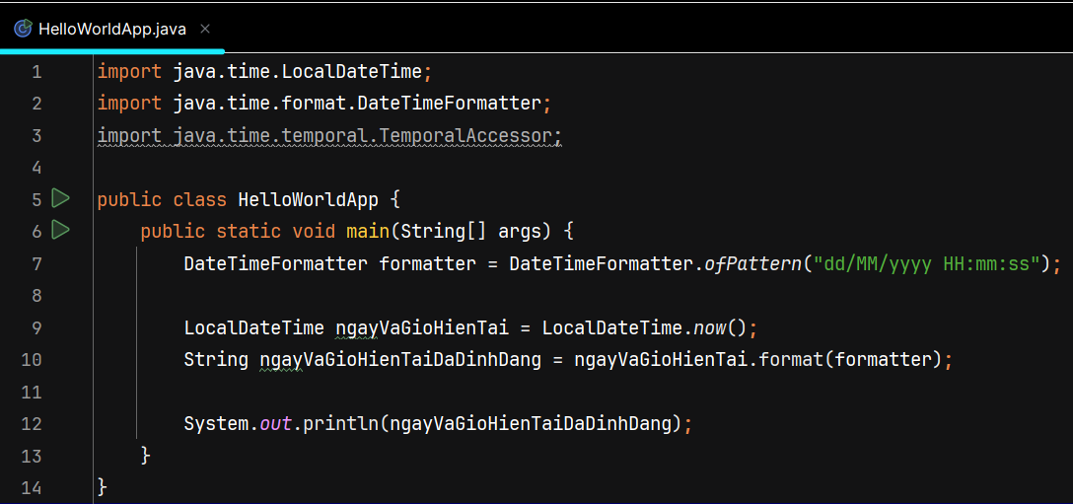
3.4.3. Chuyển đổi LocalDateTime sang chuỗi
Cú pháp: <Tên biến>.format(<Đối tượng LocalDateTime>);

Slide 51
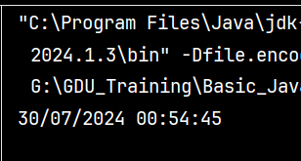
3.4.3. Chuyển đổi LocalDateTime sang chuỗi

Slide 52
Bài tập thực hành
Bài 1: Viết chương trình:
Yêu cầu người dùng nhập kích thước mảng.
Yêu cầu người dùng nhập phần tử là số nguyên cho mảng dựa trên kích thước đã nhập.
Sau khi ngườ dùng nhập đủ số lượng phần tử, tính trung bình cộng những số nguyên mà người dùng đã nhập.
In kết quả tính toán ra màn hình.

Slide 53
Bài tập thực hành
Bài 2: Viết chương trình:
Yêu cầu người dùng nhập bao nhiêu số thực mà người dùng muốn. Kết thúc khi người dùng nhập gì đó không phải số nguyên.
Sau khi người dùng kết thúc việc nhập số thực, hãy tính trung bình cộng trên những số thực mà người dùng đã nhập.
In kết quả ra màn hình sau khi tính toán.

Slide 54
Bài tập thực hành
Bài 3: Viết chương trình:
Yêu cầu người dùng nhập bao nhiêu chuỗi mà người dùng muốn. Nhưng các chuỗi người dùng nhập không được trùng với các chuỗi mà người dùng đã từng nhập qua.
Nếu người dùng nhập lại nội dung đã từng nhập qua, hãy in thông báo ra màn hình cho người dùng biết.
Người dùng có thể ngừng nhập chuỗi bằng việc nhập chuỗi: "xong".
Sau khi người dùng ngừng nhập chuỗi, hãy in tất cả những chuỗi mà người dùng đã nhập ra màn hình.

Slide 55
Bài tập thực hành
Bài 4: Viết chương trình:
Cho phép người dùng lưu trữ điểm của sinh viên với khóa là mã sinh viên (chuỗi) và giá trị lưu là điểm của sinh viên (số thực không thấp hơn 0 và không vượt quá 10).
Người dùng có thể kết thúc việc nhập dữ bằng việc nhập chuỗi "xong".
Sau khi việc nhập dữ liệu kết thúc, hãy in ra toàn bộ điểm của sinh viên mà người dùng đã nhập theo định dạng sau:
<mã sinh viên> -> <điểm>

Slide 56
Bài tập thực hành
Bài 5: Viết chương trình:
Cho phép người dùng nhập bao nhiêu số nguyên tùy thích. Nhưng không chấp nhận nhập trùng số nguyên đã nhập trước đó.
Người dùng có thể kết thúc việc nhập dữ liệu bằng cách nhập vào chuỗi "xong".
Sau khi người dùng kết thúc việc nhập dữ liệu, hệ thống yêu cầu người dùng nhập thêm 1 con số nguyên mục tiêu và hãy kiểm tra xem con số nguyên này đã được nhập trước đó bởi người dùng hay chưa ?
Sau khi kiểm tra, hãy in kết quả kiểm tra ra màn hình để thông báo cho người dùng biết.

Slide 57
Bài tập thực hành
Bài 6: Viết chương trình:
Cho phép người dùng nhập bao nhiêu số nguyên tùy thích. Nhưng không chấp nhận nhập trùng số nguyên đã nhập trước đó.
Người dùng có thể kết thúc việc nhập dữ liệu bằng cách nhập vào chuỗi "xong".
Sau khi người dùng kết thúc việc nhập dữ liệu, hệ thống yêu cầu người dùng nhập thêm 1 con số nguyên mục tiêu và hãy kiểm tra xem con số nguyên này đã được nhập vào lần nhập thứ mấy của người dùng.
Trường hợp chưa nhập, cũng xuất thông báo cho người dùng biết.
Sau khi kiểm tra, hãy in kết quả kiểm tra ra màn hình để thông báo cho người dùng biết.

Slide 58
Bài tập thực hành
Bài 7: Viết chương trình:
Cho phép người dùng lưu trữ điểm của sinh viên với khóa là mã sinh viên (chuỗi) và giá trị lưu là điểm của sinh viên (số thực không thấp hơn 0 và không vượt quá 10).
Người dùng có thể kết thúc việc nhập dữ bằng việc nhập chuỗi "xong".
Sau khi việc nhập dữ liệu kết thúc, hệ thống yêu cầu người dùng nhập mã sinh viên mà người dùng muốn kiểm tra điểm.
Sau khi người dùng nhập mã sinh viên, hãy in điểm số của sinh viên đó ra màn hình để thông báo cho người dùng biết.
Trường hợp sinh viên đó chưa được nhập điểm, hãy xuất thông báo ra để thông báo cho người dùng biết về việc này.

Slide 59
Bài tập thực hành
Bài 8: Viết chương trình:
Yêu cầu người dùng nhập vào một chuỗi ngày theo định dạng: <Ngày>/<Tháng>/<Năm>
Nếu người dùng nhập đúng định dạng, hãy in ra cho người dùng biết ngày, tháng và năm mà người dùng nhập là bao nhiêu.
Nếu người dùng nhập không đúng định dạng, xuất ra dòng thông báo và yêu cầu người dùng nhập lại cho đến khi người dùng nhập đúng.

Slide 60
Bài tập thực hành
Bài 9: Viết chương trình:
Yêu cầu người dùng nhập vào một chuỗi giờ theo định dạng: <Giờ>:<Phút>:<Giây>
Nếu người dùng nhập đúng định dạng, hãy in ra cho người dùng biết giờ, phút và giây mà người dùng nhập là bao nhiêu.
Nếu người dùng nhập không đúng định dạng, xuất ra dòng thông báo và yêu cầu người dùng nhập lại cho đến khi người dùng nhập đúng.

Slide 61
Bài tập thực hành
Bài 10: Viết chương trình:
Yêu cầu người dùng nhập vào một chuỗi ngày, giờ theo định dạng: <Ngày>/<Tháng>/<Năm> <Giờ>:<Phút>:<Giây>
Nếu người dùng nhập đúng định dạng, hãy in ra cho người dùng biết ngày, tháng, năm, giờ, phút và giây mà người dùng nhập là bao nhiêu.
Nếu người dùng nhập không đúng định dạng, xuất ra dòng thông báo và yêu cầu người dùng nhập lại cho đến khi người dùng nhập đúng.

Slide 62
Bài tập thực hành
Bài 11: Viết chương trình:
Yêu cầu người dùng nhập vào ngày, tháng và năm (nhập dưới dạng số nguyên).
Nếu những gì người dùng nhập là hợp lệ, sau đó hãy in ngày, tháng và năm do người dùng nhập ra theo định dạng:
<Ngày>/<Tháng>/<Năm>
Nếu người dùng nhập không hợp lệ, hãy in thông báo ra màn hình để thông báo cho người dùng biết.

Slide 63
Bài tập thực hành
Bài 12: Viết chương trình:
Yêu cầu người dùng nhập vào giờ, phút và giây (nhập dưới dạng số nguyên).
Nếu những gì người dùng nhập là hợp lệ, sau đó hãy in giờ, phút và giây do người dùng nhập ra theo định dạng:
<Giờ>:<Phút>:<Giây>
Nếu người dùng nhập không hợp lệ, hãy in thông báo ra màn hình để thông báo cho người dùng biết.

